Slide 1

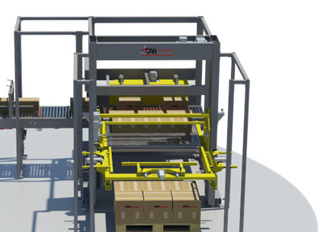
Olivier COURNILLOUX
Nicolas DUFOUR
Alexandre WOESTELAND
Lycée BAGGIO - Lille
Articulations entre les enseignements de Sciences Physiques et S2I
BTS MAINTENANCE
DES SYSTEMES
26 mars 2015
Lycée Kastler à Denain
Notes:
OC 2 speakers mais travail de 3 collègues

Slide 2


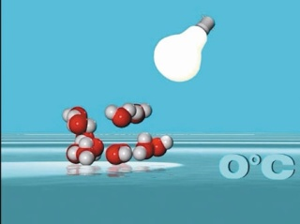
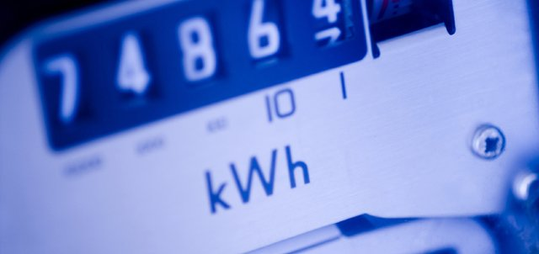


Objectifs visés
Améliorer la coordination entre les enseignements de
physique chimie et les enseignements technologiques.
≠
Limiter les « chevauchements des savoirs enseignés » entre
les deux disciplines.
Maintenir une exigence de niveau scientifique : techniciens supérieurs.
Notes:
AW sans oublier ressenti des élèves sur connivence de l’équipe pédagogique

Slide 3


Objectifs visés
  Intégrer les élèves issus de bac pro ayant de réelles
  difficultés pour les calculs et peu «de recul ».
2014
  Développer des approches pédagogiques permettant la prise
  en charge d’un public hétérogène.
  Etablir une progression répondant à un programme ambitieux.
  Uniformiser les notations scientifiques.
Notes:
OC point sur l’origine des élèves, volonté de les amener au plus haut niveau

Slide 4
Une réponse : coordination physique / STI
Activités spécifiques
Physique chimie
Activités coordonnées
et/ou
co-construites
Activités spécifiques
STI
Nécessité d’une progression réfléchie des enseignements.
Pour une acquisition progressive de compétences mobilisables
sur des situations professionnelles.
Notes:
AW on parle comme des inspecteurs

Slide 5
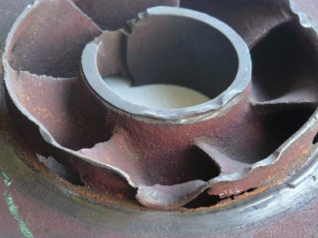
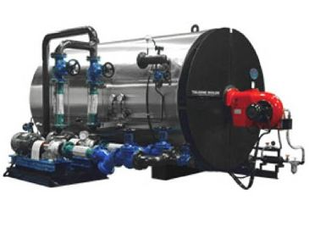
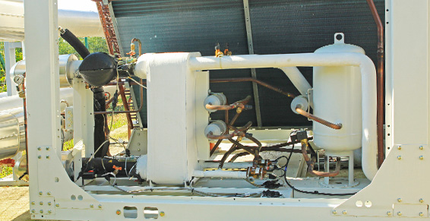
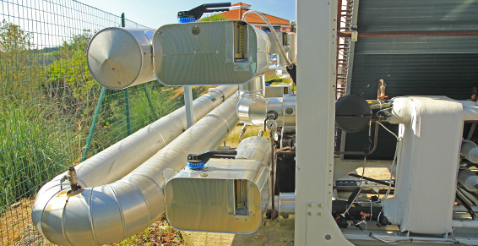
Des exemples
(option Systèmes Energétiques et Fluidiques)
Analyse du risque de cavitation d’une pompe
Bilan de combustion d’une chaudière
Coefficient de performance d’une pompe à chaleur
Notes:
OC choix des exemples par rapport à la commande de l’inspection et option MSSEF

Slide 6

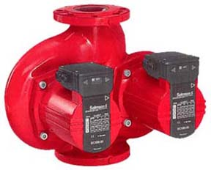
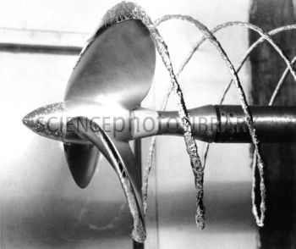
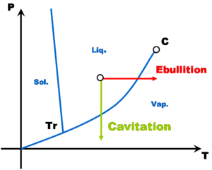
Analyse du risque de cavitation d’une pompe
« Nécessité d’un travail en coopération »
Notes:
AW rappel cavitation quesako + objectif de cette présentation = besoin de coopération STI physique

Slide 7
STAGE d'ACTIVITÉS EN ENTREPRISE 4 semaines
T 6.1 Assurer la communication interne et externe du service maintenance
T 6.2 Participer à une réunion de progrès
C51 Rédiger des comptes-rendus et renseigner les outils de maintenance
C52 Présenter une activité de maintenance
T 2.2 Mettre en oeuvre le plan de maintenance préventive
C13 Réaliser les opérations de surveillance et d'inspection et/ou de maintenance préventive
A6 COMMUNICATION
T 6.1 Assurer la communication interne et externe du service maintenance
Organisation de la maintenance (1+2+0)
A5 ORGANISATION
T 5.1 Définir la stratégie de maintenance
T 5.2 Mettre en place et/ou optimiser l'organisation des activités de maintenance
4 semaines
Techniques de maintenance, conduite, prévention (1+0+5)
A3 AMÉLIORATION
T 3.1 Proposer ou définir des axes d'amélioration
T 3.3 Mettre en oeuvre des solutions d'amélioration, assurer le suivi des travaux
Analyse du
risque de cavitation
d’une pompe
Enseignement sur toute l’année
A1 MAINTENANCE CORRECTIVE
T 1.1 Diagnostiquer les pannes
T 1.2 Préparer les interventions
T 1.3 Effectuer les actions correctives
T 1.4 Remettre en service
10 semaines
8 semaines
A2 MAINTENANCE PREVENTIVE
T 2.2 Mettre en oeuvre le plan de maintenance préventive
T 2.3 Exploiter les informations recueillies
Parcours commun de formation aux 3 options pour la 1ere année du BTS MS
4 semaines
A7 CONDUITE
T7.1 Effectuer la mise en fonctionnement et l’arrêt
T 7.4 Surveiller et contrôler le fonctionnement
Études pluritechnologiques des systèmes (2+3+5)
Physique et Chimie (2+0+2)
Notes:
OC

Slide 8

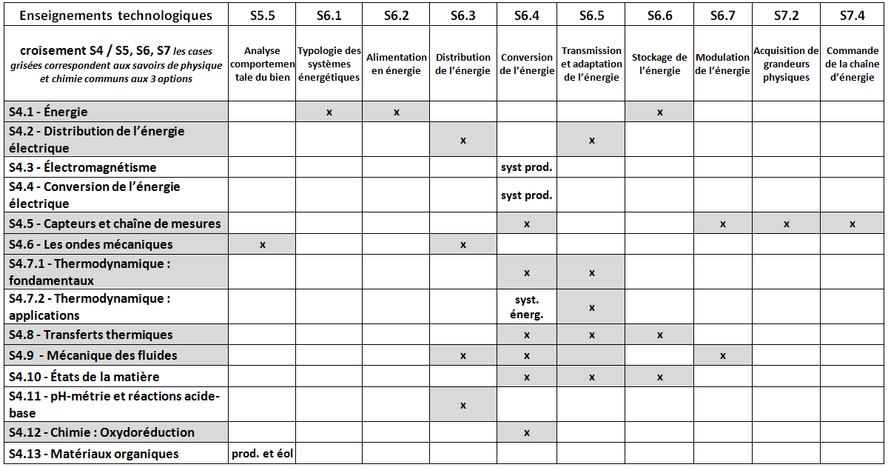

Analyse du risque de cavitation d’une pompe
Notions
STI
Notions Sc ϕ
Notes:
AW croisement des savoirs = réalité de la complémentarité STI Physique

Slide 9
Analyse du risque de cavitation d’une pompe
(réalisé en 2014)
Période Enseignant | Septembre Octobre | Novembre Décembre | Janvier Février | Mars Avril | Mai Juin (stage)
STI 1 (O.C) | Méca Flux : qm, qv, pression, Archimède, W, P Elec :Techno matériel, schéma puissance, moteur, câblage, asservissement | Systèmes d’expansion : Capacité gaz Bouteille découplage, V3V Basculement automatique pompes | Chaudière, brûleurs. Réglementation chaufferie Câblages brûleur | Evolution du rendement de combustion en fonction de l’excès d’air Positionnement réel du point de fonct sur Oswald Solaire Câblages solaire | Froid niveau 1 « cycle sans pertes de charge » Echangeurs
STI 2 (N.D) | Production chaleur, distribution (bouteille, V3V, collecteur), ECS Echangeur, PC, Aéro Visio, Word, Excel | Systèmes d’expansion Différents vases Différentes applications | Distribution hydraulique : Pompes | Equilibrage | Adoucisseurs
Phys Chimie (A.W) | TMF : Grandeurs, dilatation, Boyle Mariotte, Hydrostatique, Eq continuité Elec : Distribution Mono et Triphasée | TMF : Bernoulli, Venturi, Pertes, Pompes Chimie : Atomes, ions, molécules | TMF : Q Changements d’état Chimie : Combustion | TMF : W, Wtr Chimie : Diagramme d’Oswald Solutions aqueuses | TMF : 1er principe
Adaptation aux besoins de l ’étudiant
(en fonction de ses acquis)
Mise en activité des élèves
(démarche expérimentale, approche documentaire…)
Mise en cohérence des enseignements scientifiques et technologiques
Notes:
OC jusqu’à adaptation aux besoins
AW Mise en activité – Mise en cohérence

Slide 10
Analyse du risque de
cavitation d’une pompe
(réalisé en 2014)
Notions
STI
Notions Sc ϕ
Notes:
OC autre présentation

Slide 11
Analyse du risque de
cavitation d’une pompe
(réalisé en 2014)
Notions
STI
Notions Sc ϕ
Schématisation
Pression
Boyle
Mariotte
Notes:
OC textes en rouge

Slide 12
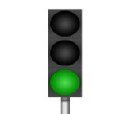
Analyse du risque de
cavitation d’une pompe
(réalisé en 2014)
Notions
STI
NotionsSc ϕ
Schématisation
Pression
Boyle
Mariotte
Compétences du programme de Physique :
S’approprier.
Analyser.
Réaliser.
Valider.
Communiquer.
Etre autonome.
Notes:
OC explication sur les feux
AW Compétences en physique

Slide 13
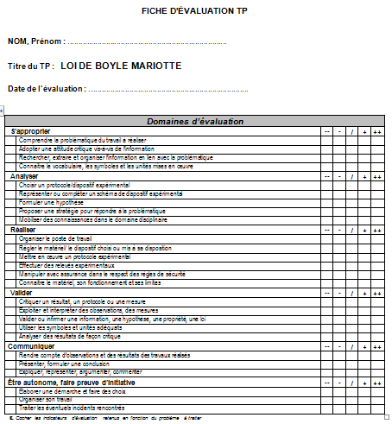
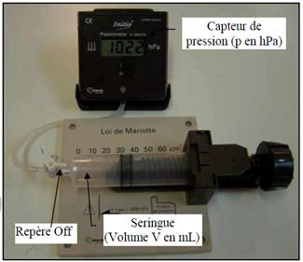
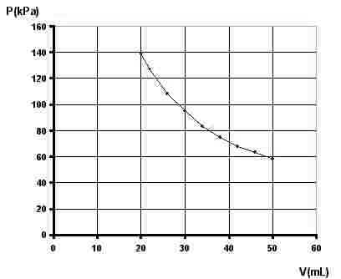
Analyse du risque de cavitation d’une pompe
Activité expérimentale
Loi de Boyle Mariotte
Notes:
AW

Slide 14
Analyse du risque de
cavitation d’une pompe
(réalisé en 2014)
Notions
STI
NotionsSc ϕ
Schématisation
Pression
Boyle
Mariotte
Notes:
OC

Slide 15
Analyse du risque de
cavitation d’une pompe
(réalisé en 2014)
Notions
STI
(O.C)
(N.D)
NotionsSc ϕ
Schématisation
Bouteille
capacité gaz
Vases
d’expansion
Pression
Boyle
Mariotte
Dilatation
Notes:
AW

Slide 16
Analyse du risque de
cavitation d’une pompe
(réalisé en 2014)
Notions
STI
(O.C)
(N.D)
NotionsSc ϕ
Schématisation
Bouteille
capacité gaz
Vases
d’expansion
Pompes
Pression
Boyle
Mariotte
Dilatation
Eq
continuité
Bernoulli
Notes:
OC

Slide 17
Analyse du risque de
cavitation d’une pompe
(réalisé en 2014)
Notions
STI
(O.C)
(N.D)
Notions
Sc ϕ
Schématisation
Bouteille
capacité gaz
Vases
d’expansion
Pompes
Cavitation
Pression
Boyle
Mariotte
Dilatation
Eq
continuité
Bernoulli
Pression
vapeur
saturante
Notes:
AW

Slide 18
Analyse du risque de
cavitation d’une pompe
(réalisé en 2014)
Notions
STI
(O.C)
(N.D)
: Expert
: Acquis
: Presque Acquis
: En cours d’acquisition
: Début d’acquisition
: Non acquis
E
Notions
Sc ϕ
Schématisation
Bouteille
capacité gaz
Vases
d’expansion
Pompes
Cavitation
Compétences STI :
Pression
C22 : Analyser l’organisation fonctionnelle, structurelle et temporelle.
Boyle
Mariotte
C23 : Identifier et caractériser la chaîne d’énergie.
C24 : Identifier et structurer la chaîne d’information.
Dilatation
Eq
continuité
Echelle de compétences
Bernoulli
Pression
vapeur
saturante
C 3.2 : Préparer les interventions de
maintenance corrective et préventive
Notes:
OC !!!!!

Slide 19
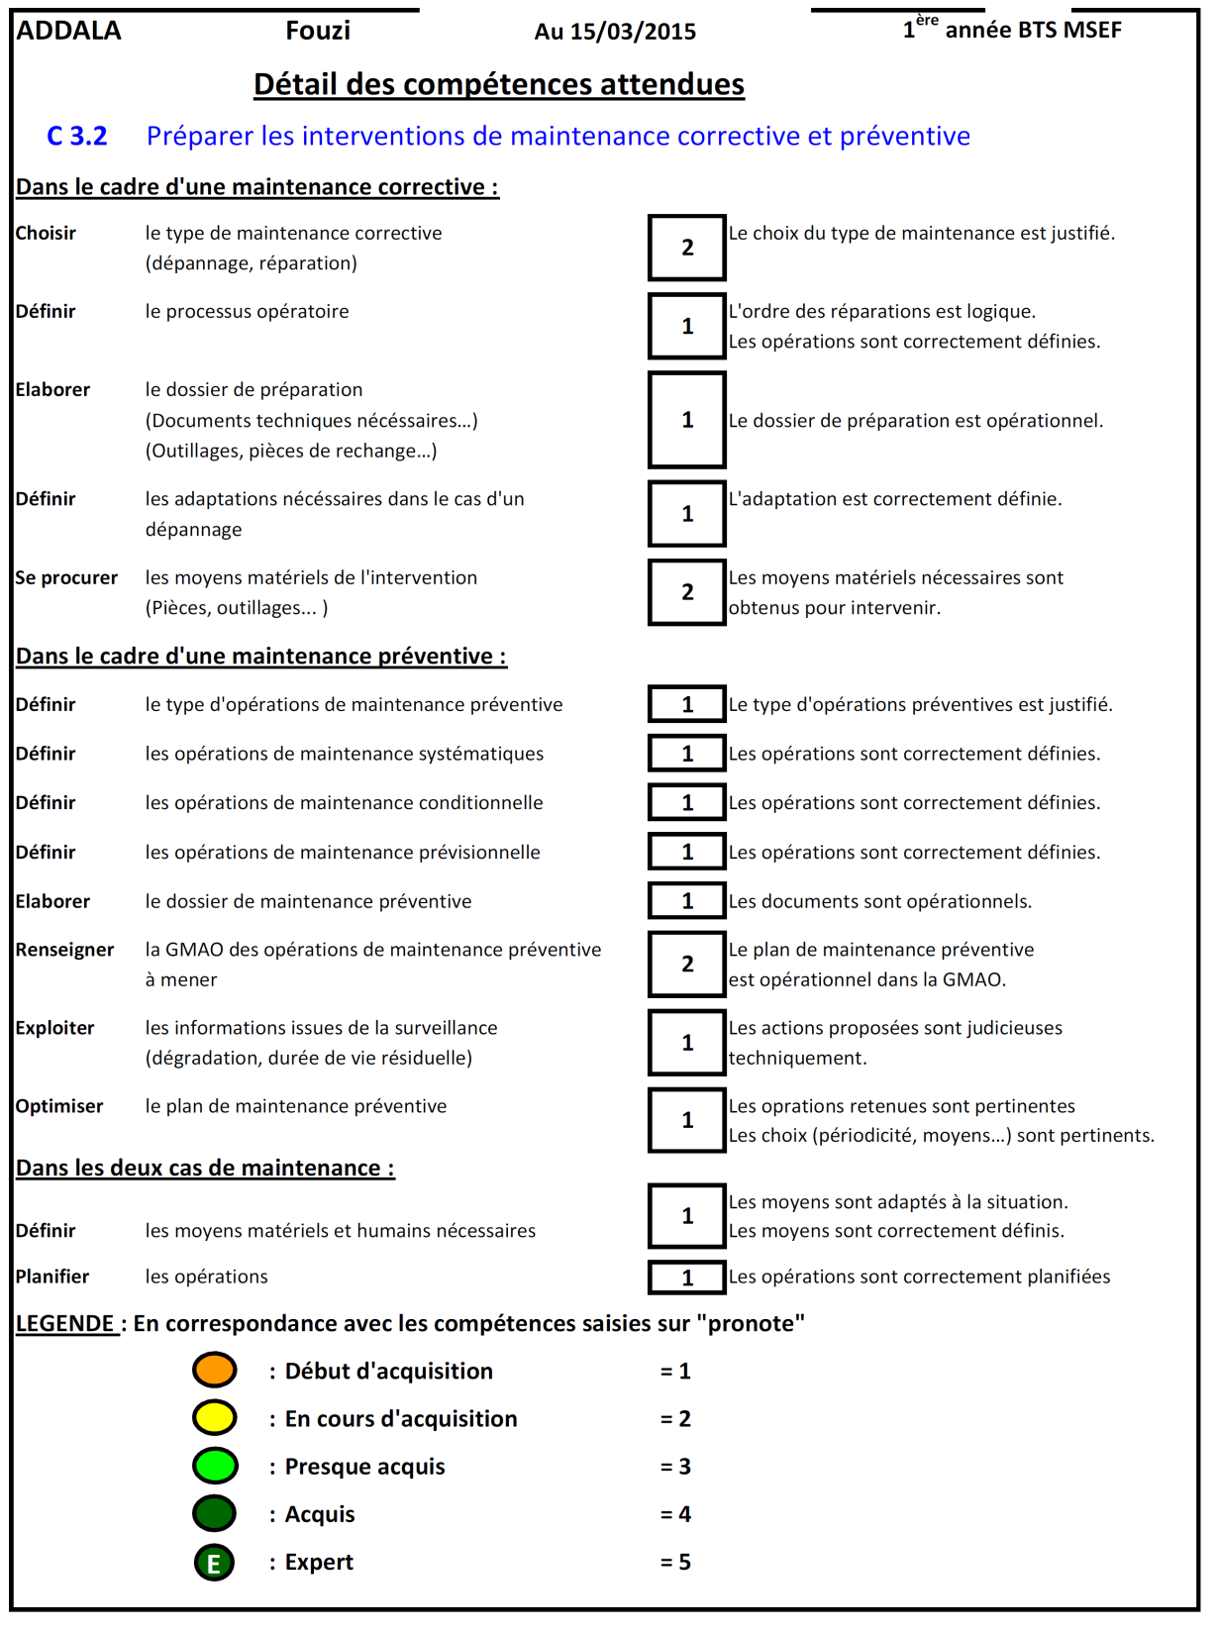
Analyse du risque de
cavitation d’une pompe
(réalisé en 2014)

Slide 20
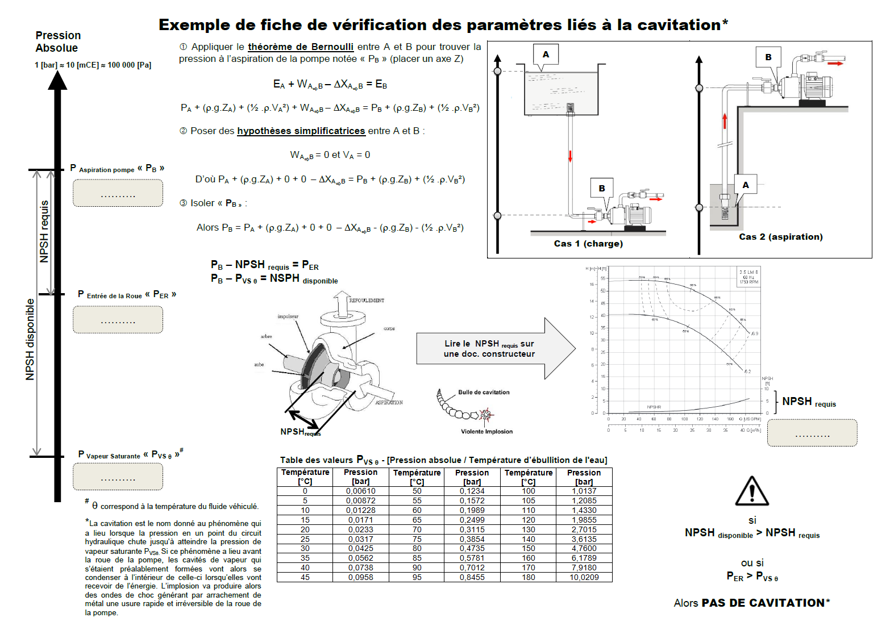
Analyse du risque de
cavitation d’une pompe
(Circuit hydraulique « ouvert »)
Eléments de réponse
Rappel des notions
de sciences physiques
Apports de connaissances technologiques
Données constructeur
Notes:
OC

Slide 21
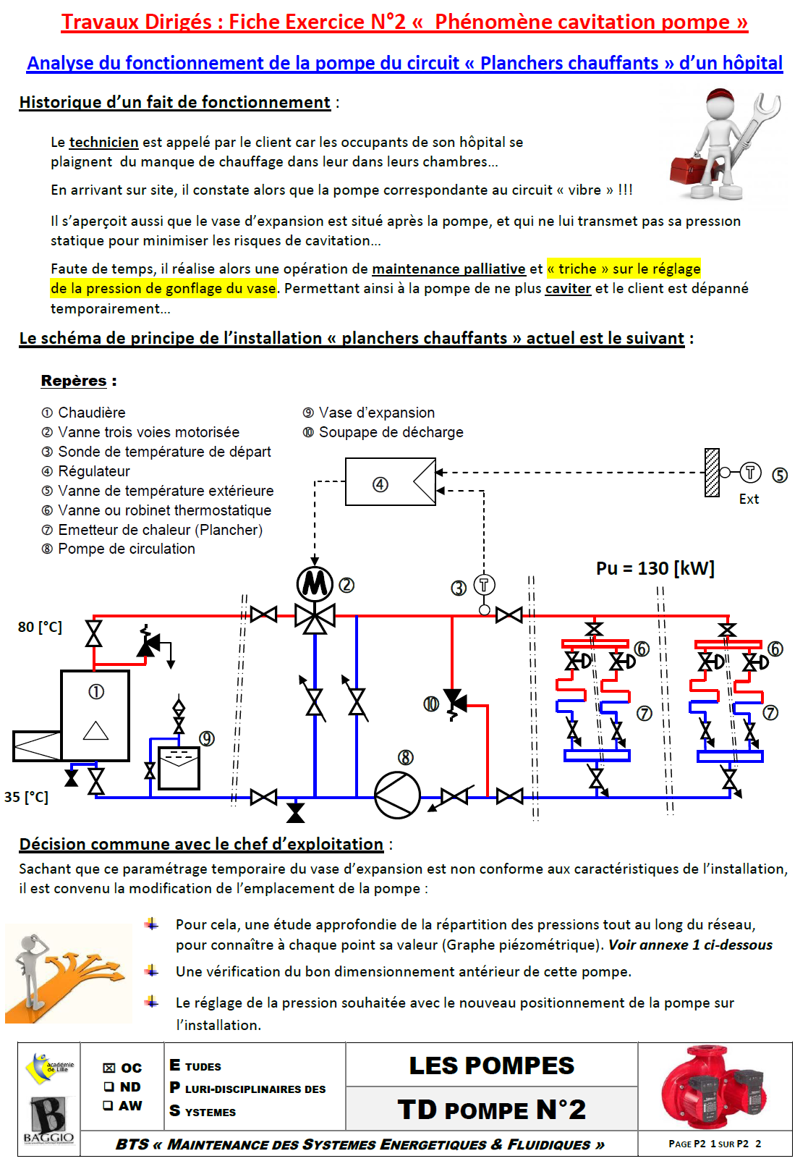
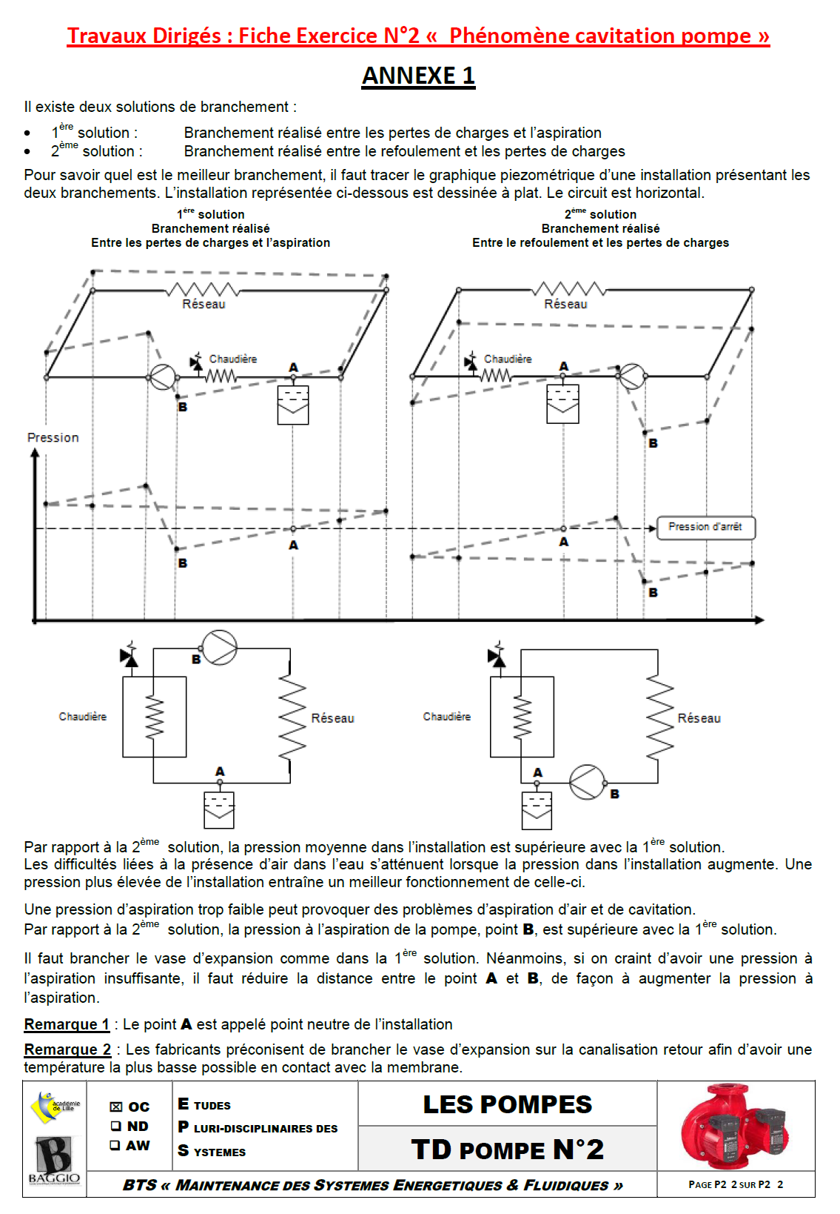
Analyse du risque de
cavitation d’une pompe
(Circuit hydraulique « fermé »)
Situation et contexte
Eléments ressources
Schéma de principe de l’installation
Travail demandé
Notes:
OC

Slide 22
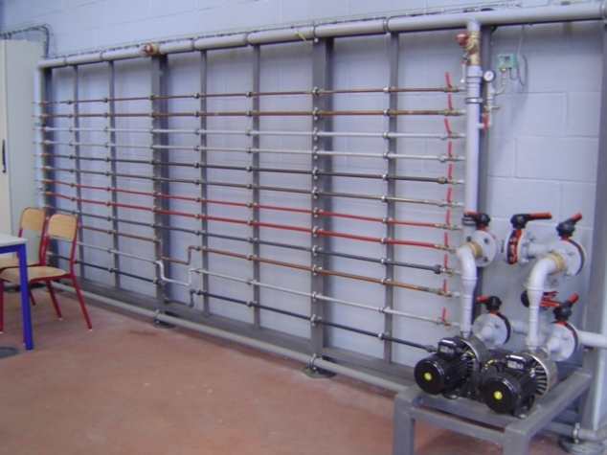
Analyse du risque de cavitation d’une pompe
(à améliorer pour 2015)
Période Enseignant | Septembre Octobre | Novembre Décembre | Janvier Février | Mars Avril | Mai Juin (stage)
STI 1 (O.C) | Méca Flux : qm, qv, pression, Archimède, W, P Elec :Techno matériel, schéma puissance, moteur, câblage, asservissement | Systèmes d’expansion : Capacité gaz Bouteille découplage, V3V Origine des pertes de charge Basculement automatique pompes | Chaudière Réglementation chaufferie Câblages brûleur | Evolution du rendement de combustion en fonction de l’excès d’air Positionnement réel du point de fonct sur Oswald Solaire Câblages solaire | Froid niv1 (cycle sans pertes de charge) Echangeurs
STI 2 (N.D) | Production chaleur, distribution (bouteille, V3V, collecteur), ECS Echangeur, PC, Aéro Visio, Word, Excel | Systèmes d’expansion Différents vases Différentes applications | Distribution hydraulique : Pompes | Equilibrage | Adoucisseurs
Phys Chimie (A.W) | TMF : Grandeurs, dilatation, Boyle Mariotte, Hydrostatique, Eq continuité Elec : Distribution Mono et Triphasée | TMF : Bernoulli, Venturi, Pertes, Pompes Chimie : Atomes, ions, molécules | TMF : Q Changements d’état Chimie : Combustion | TMF : W, Wtr Chimie : Diagramme d’Oswald Solutions aqueuses | TMF : 1er principe
Mise en contexte des connaissances et des capacités
Approche pédagogique par un T.P de mesures de pertes de charges
Notes:
AW

Slide 23
Des exemples
(option Systèmes Energétiques et Fluidiques)
Analyse du risque de cavitation d’une pompe
Bilan de combustion d’une chaudière
Coefficient de performance d’une pompe à chaleur
Notes:
OC

Slide 24

Bilan de combustion d’une chaudière
« Organisation pédagogique des T.P
en lien avec le cours de physique »
Notes:
OC

Slide 25
STAGE d'ACTIVITÉS EN ENTREPRISE 4 semaines
T 6.1 Assurer la communication interne et externe du service maintenance
T 6.2 Participer à une réunion de progrès
C51 Rédiger des comptes-rendus et renseigner les outils de maintenance
C52 Présenter une activité de maintenance
T 2.2 Mettre en oeuvre le plan de maintenance préventive
C13 Réaliser les opérations de surveillance et d'inspection et/ou de maintenance préventive
A6 COMMUNICATION
T 6.1 Assurer la communication interne et externe du service maintenance
Organisation de la maintenance (1+2+0)
Bilan de
combustion
d’une
chaudière
A5 ORGANISATION
T 5.1 Définir la stratégie de maintenance
T 5.2 Mettre en place et/ou optimiser l'organisation des activités de maintenance
4 semaines
Techniques de maintenance, conduite, prévention (1+0+5)
A3 AMÉLIORATION
T 3.1 Proposer ou définir des axes d'amélioration
T 3.3 Mettre en oeuvre des solutions d'amélioration, assurer le suivi des travaux
Enseignement sur toute l’année
A1 MAINTENANCE CORRECTIVE
T 1.1 Diagnostiquer les pannes
T 1.2 Préparer les interventions
T 1.3 Effectuer les actions correctives
T 1.4 Remettre en service
10 semaines
8 semaines
A2 MAINTENANCE PREVENTIVE
T 2.2 Mettre en oeuvre le plan de maintenance préventive
T 2.3 Exploiter les informations recueillies
Parcours commun de formation aux 3 options pour la 1ere année du BTS MS
4 semaines
A7 CONDUITE
T7.1 Effectuer la mise en fonctionnement et l’arrêt
T 7.4 Surveiller et contrôler le fonctionnement
Études pluritechnologiques des systèmes (2+3+5)
Physique et Chimie (2+0+2)
Notes:
OC

Slide 26
Bilan de combustion d’une chaudière
Notions
STI
NotionsSc ϕ
Notes:
AW

Slide 27
Bilan de combustion d’une chaudière
Période Enseignant | Septembre Octobre | Novembre Décembre | Janvier Février | Mars Avril | Mai Juin (stage)
STI 1 (O.C) | Méca Flux : qm, qv, pression, Archimède, W, P Elec :Techno matériel, schéma puissance, moteur, câblage, asservissement | Systèmes d’expansion : Capacité gaz Bouteille découplage, V3V Origine des pertes de charge Basculement automatique pompes | Chaudière, brûleurs. Réglementation chaufferie Câblages brûleur | Evolution du rendement de combustion en fonction de l’excès d’air Positionnement réel du point de fonct sur Oswald Solaire Câblages solaire | Froid niveau 1 cycle sans pertes de charge Echangeurs
STI 2 (N.D) | Production chaleur, distribution (bouteille, V3V, collecteur), ECS Echangeur, PC, Aéro Visio, Word, Excel | Systèmes d’expansion Différents vases Différentes applications | Distribution hydraulique : Pompes | Equilibrage | Adoucisseurs
Phys Chimie (A.W) | TMF : Grandeurs, dilatation, Boyle Mariotte, Hydrostatique, Eq continuité Elec : Distribution Mono et Triphasée | TMF : Bernoulli, Venturi, Pertes, Pompes Chimie : Atomes, ions, molécules | TMF : Q Changements d’état Chimie : Combustion | TMF : W, Wtr Chimie : Diagramme d’Oswald Solutions aqueuses | TMF : 1er principe
Notes:
AW Chimie
OC brûleurs
AW Diagrammes hors programme

Slide 28
Bilan de combustion
d’une chaudière
Notions
STI
Notions Sc ϕ
Technologies
Chaudières
Technologies
Brûleurs
Câblage élec. Brûleurs
Pré-requis techniques avant
réalisation de T.P de combustion
Structure
matière
PCI
Progression du cours de Sc.phys en amont ou en parallèle
Eq Bilan
Bilan
matière
Notes:
OC

Slide 29
Bilan de combustion
d’une chaudière
Notions
STI
Notions Sc ϕ
Technologies
Chaudières
Technologies
Brûleurs
Câblage élec. Brûleurs
T.P Evolution
η combustion
Structure
matière
PCI
Eq Bilan
Bilan
matière
Notes:
AW

Slide 30
Bilan de combustion
d’une chaudière
Notions
STI
Notions Sc ϕ
Technologies
Chaudières
Technologies
Brûleurs
Câblage élec. Brûleurs
T.P Evolution
η combustion
T.P Position
point Oswald
Structure
matière
PCI
Eq Bilan
Bilan
matière
Diag.
Biard
Ostwald
Notes:
OC TP

Slide 31
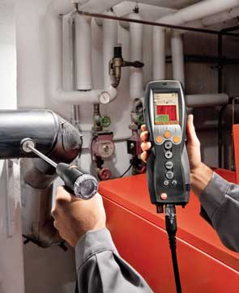
Bilan de combustion
d’une chaudière
Notions
STI
Notions Sc ϕ
Technologies
Chaudières
Technologies
Brûleurs
Câblage élec. Brûleurs
T.P Evolution
η combustion
T.P Position
point Oswald
Structure
matière
PCI
Eq Bilan
Bilan
matière
Diag.
Biard
Ostwald
Notes:
OC

Slide 32
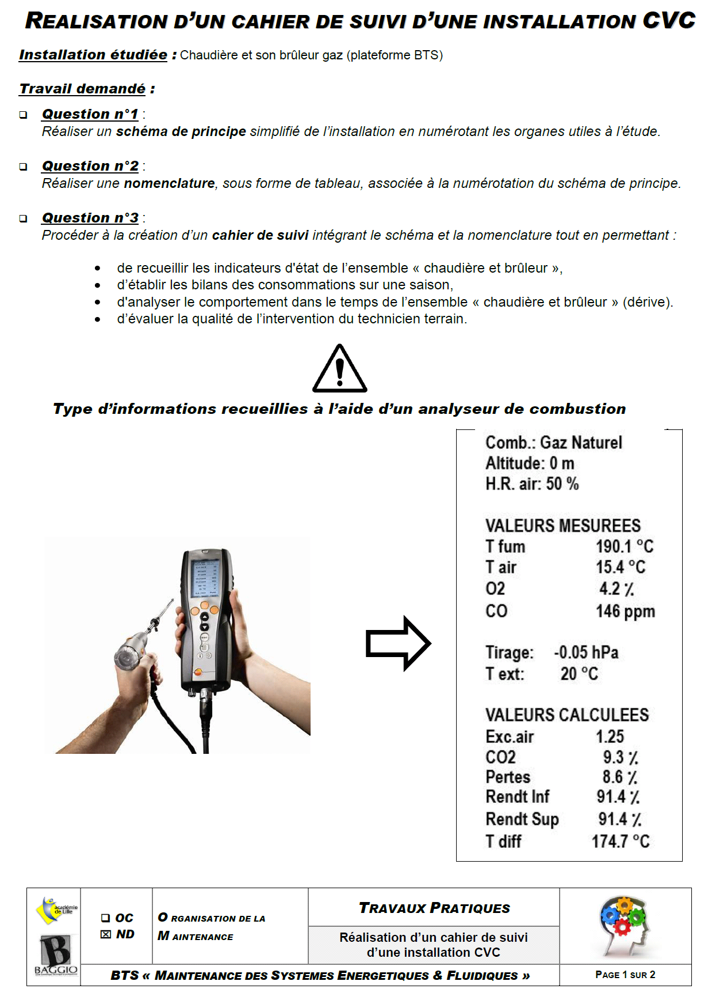
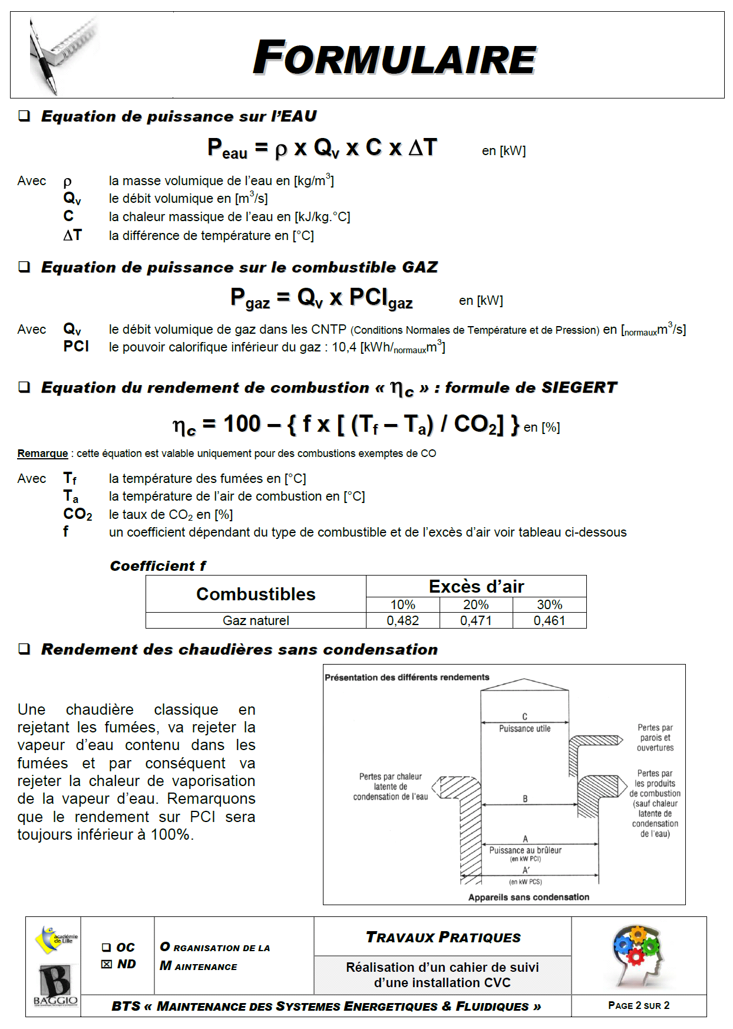
Bilan de combustion d’une chaudière
Mise en situation
Exemple d’informations recueillies
Notes:
OC !!!!

Slide 33
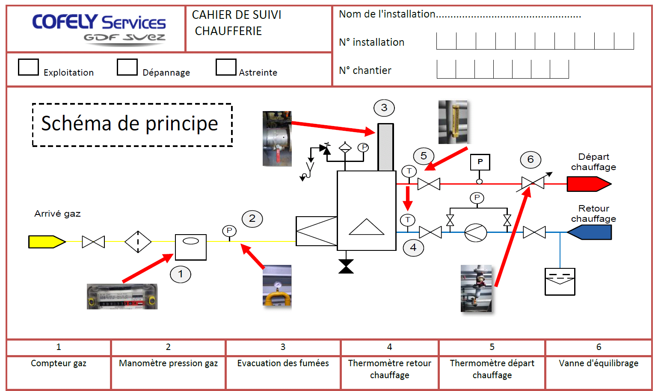
Bilan de combustion d’une chaudière
Exemple de Compte rendu de T.P
Références
de l’installation
Schéma de principe
Notes:
OC !!!!

Slide 34
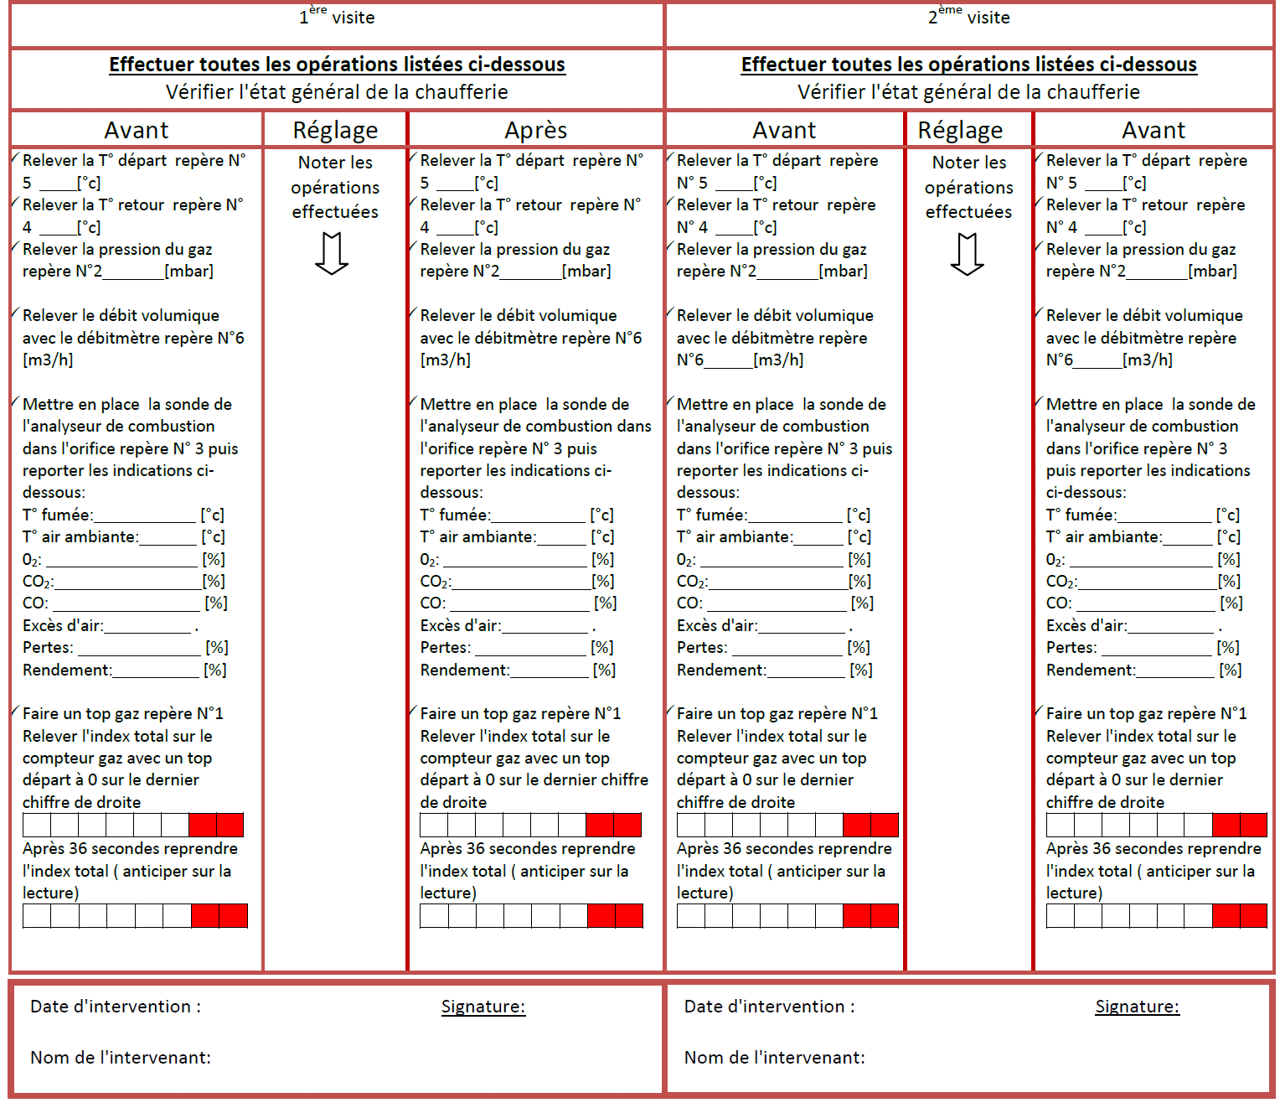
Bilan de combustion d’une chaudière
Références
de la visite : Date
Mesures
avant intervention
Intervention : Réglages
Mesures
après intervention
Emargement
technicien
Notes:
OC !!!!

Slide 35
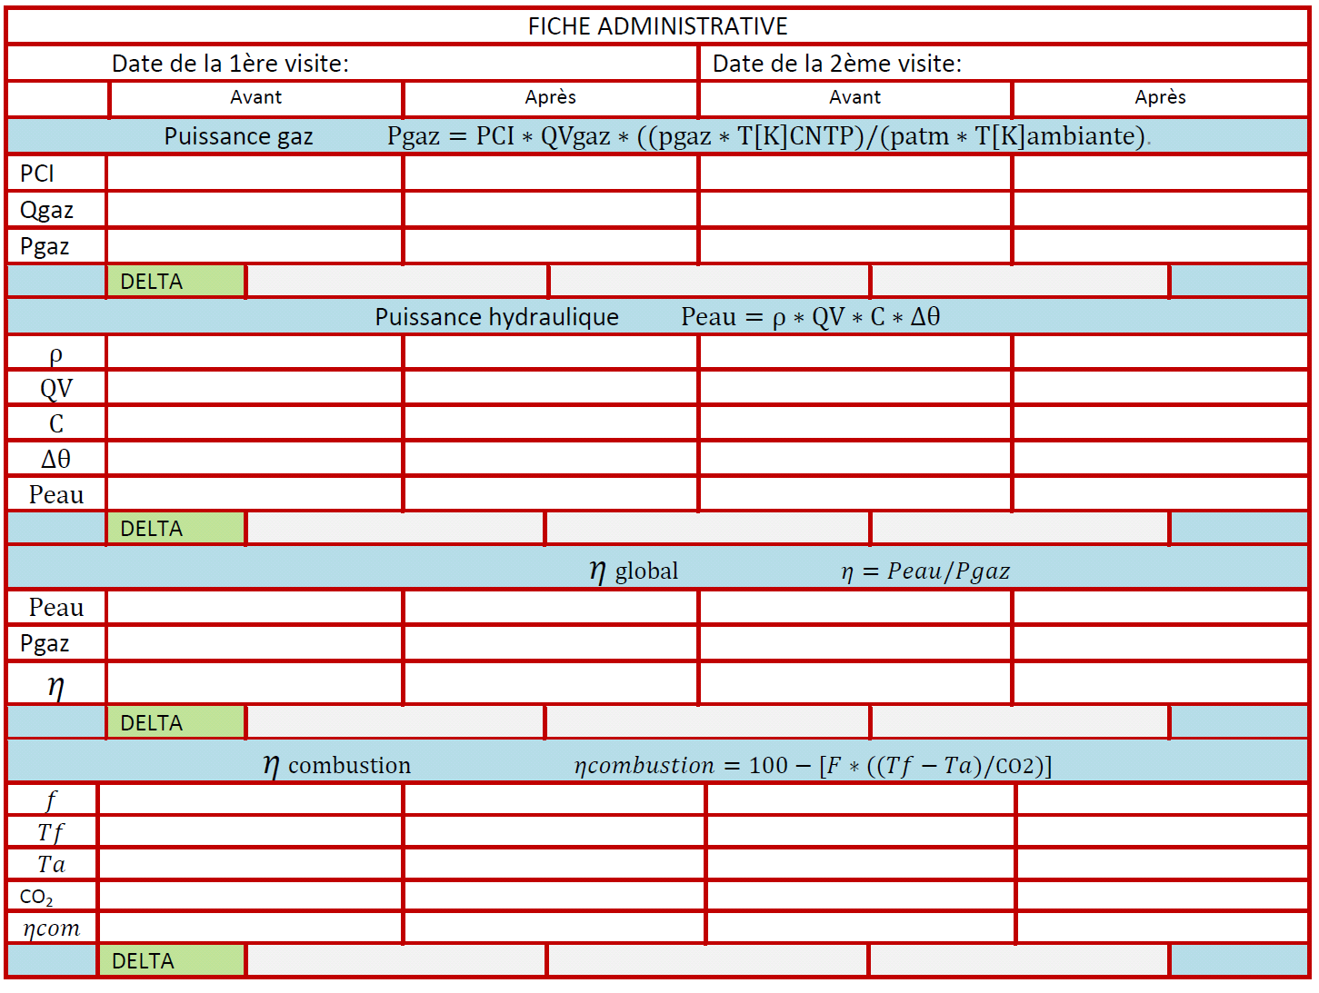
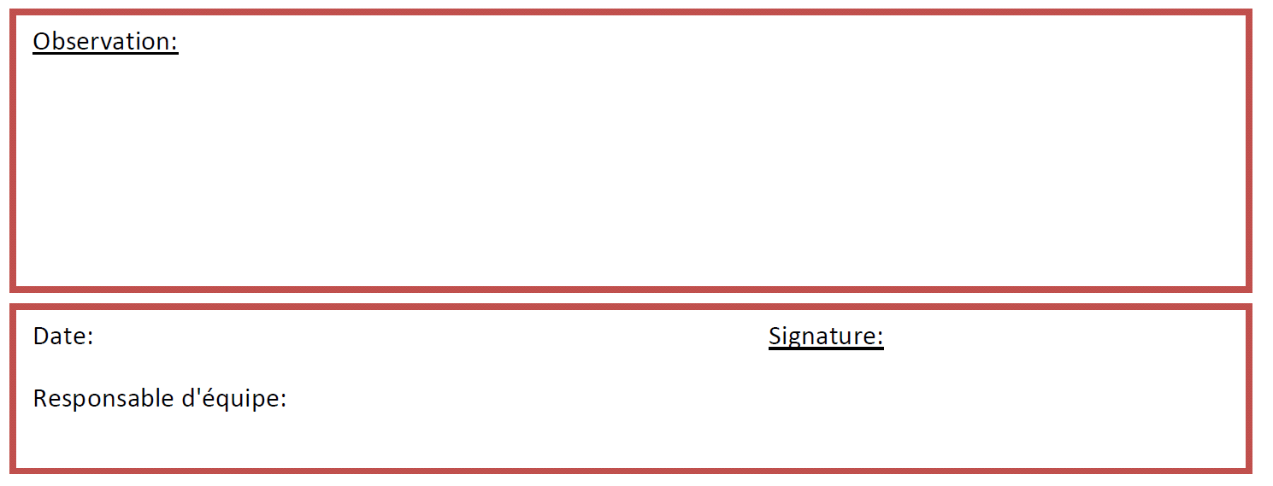
Bilan de combustion d’une chaudière
Suivi administratif des mesures
(Gestion maintenance)
Observation
Emargement
Notes:
OC !!!!

Slide 36
Des exemples
(option Systèmes Energétiques et Fluidiques)
Analyse du risque de cavitation d’une pompe
Bilan de combustion d’une chaudière
Coefficient de performance d’une pompe à chaleur
Notes:
AW

Slide 37
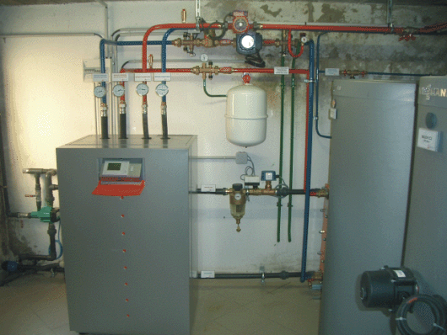
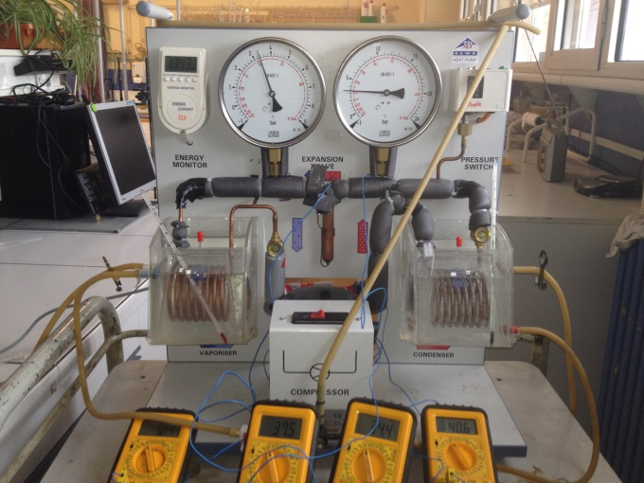
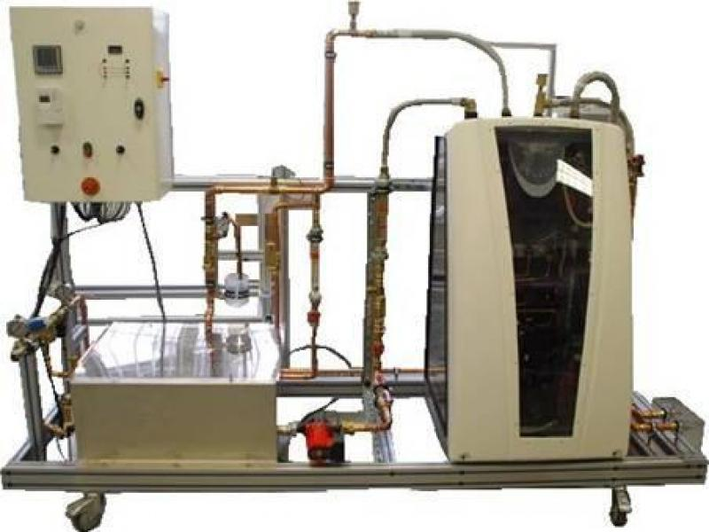
COP d’une pompe à chaleur
« Organisation pédagogique sur deux ans »
Notes:
AW cœur de l’option

Slide 38
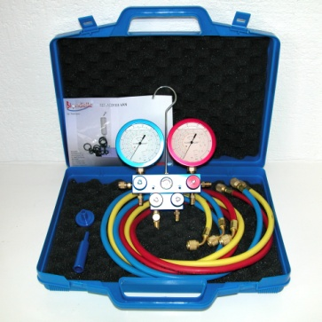
STAGE d'ACTIVITÉS EN ENTREPRISE 4 semaines
T 6.1 Assurer la communication interne et externe du service maintenance
T 6.2 Participer à une réunion de progrès
C51 Rédiger des comptes-rendus et renseigner les outils de maintenance
C52 Présenter une activité de maintenance
T 2.2 Mettre en oeuvre le plan de maintenance préventive
C13 Réaliser les opérations de surveillance et d'inspection et/ou de maintenance préventive
A6 COMMUNICATION
T 6.1 Assurer la communication interne et externe du service maintenance
Organisation de la maintenance (1+2+0)
Froid
Niveau 1
A5 ORGANISATION
T 5.1 Définir la stratégie de maintenance
T 5.2 Mettre en place et/ou optimiser l'organisation des activités de maintenance
4 semaines
Techniques de maintenance, conduite, prévention (1+0+5)
A3 AMÉLIORATION
T 3.1 Proposer ou définir des axes d'amélioration
T 3.3 Mettre en oeuvre des solutions d'amélioration, assurer le suivi des travaux
Enseignement sur toute l’année
A1 MAINTENANCE CORRECTIVE
T 1.1 Diagnostiquer les pannes
T 1.2 Préparer les interventions
T 1.3 Effectuer les actions correctives
T 1.4 Remettre en service
10 semaines
8 semaines
A2 MAINTENANCE PREVENTIVE
T 2.2 Mettre en oeuvre le plan de maintenance préventive
T 2.3 Exploiter les informations recueillies
Parcours commun de formation aux 3 options pour la 1ere année du BTS MS
4 semaines
A7 CONDUITE
T7.1 Effectuer la mise en fonctionnement et l’arrêt
T 7.4 Surveiller et contrôler le fonctionnement
Études pluritechnologiques des systèmes (2+3+5)
Physique et Chimie (2+0+2)
Notes:
OC

Slide 39
COP d’une pompe à chaleur
Notions
STI
Notions Sc ϕ
Notes:
AW spécificité option

Slide 40
COP d’une pompe à chaleur
(1ère année)
Période Enseignant | Septembre Octobre | Novembre Décembre | Janvier Février | Mars Avril | Mai Juin (stage)
STI 1 (O.C) | Méca Flux : qm, qv, pression, Archimède, W, P Elec :Techno matériel, schéma puissance, moteur, câblage, asservissement | Systèmes d’expansion : Capacité gaz Bouteille découplage, V3V Origine des pertes de charge Basculement automatique pompes | Chaudière Réglementation chaufferie Câblages brûleur | Evolution du rendement de combustion en fonction de l’excès d’air Positionnement réel du point de fonct sur Oswald Solaire Câblages solaire | Froid niveau 1 « cycle sans pertes de charge » Echangeurs
STI 2 (N.D) | Production chaleur, distribution (bouteille, V3V, collecteur), ECS Echangeur, PC, Aéro Visio, Word, Excel | Systèmes d’expansion Différents vases Différentes applications | Distribution hydraulique : Pompes | Equilibrage | Adoucisseurs
Phys Chimie (A.W) | TMF : Grandeurs, dilatation, Boyle Mariotte, Hydrostatique, Eq continuité Elec : Distribution Mono et Triphasée | TMF : Bernoulli, Venturi, Pertes, Pompes Chimie : Atomes, ions, molécules | TMF : Q Changements d’état Chimie : Combustion | TMF : W, Wtr Chimie : Diagramme d’Oswald Solutions aqueuses | TMF : 1er principe
Notes:
OC

Slide 41
COP d’une pompe à chaleur
(1ère année)
Notions
STI
Notions
Sc ϕ
Technologie
Echangeurs
Détente
Détendeurs
Transferts
thermiques
Change-
ment
d’état
Notes:
AW

Slide 42
COP d’une pompe à chaleur
(1ère année)
Notions
STI
Notions
Sc ϕ
Technologie
Echangeurs
Détente
Détendeurs
Compression
Compresseurs
Transferts
thermiques
Change-
ment
d’état
Travail
Notes:
OC

Slide 43
COP d’une pompe à chaleur
(1ère année)
Notions
STI
Notions
Sc ϕ
Technologie
Echangeurs
Détente
Détendeurs
Compression
Compresseurs
T.P Tracé de cycle sans PdC
T.P Utilisation Manomètres
Transferts
thermiques
Change-
ment
d’état
Travail
1er
Principe
Notes:
AW

Slide 44
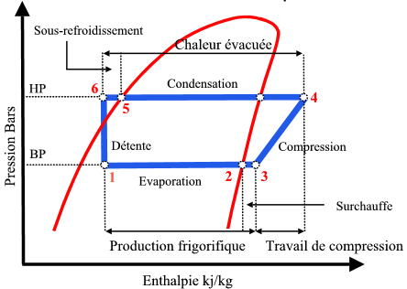
COP d’une pompe à chaleur
(1ère année)
Notions
STI
Notions
Sc ϕ
Technologie
Echangeurs
Détente
Détendeurs
Compression
Compresseurs
T.P Tracé de cycle sans PdC
T.P Utilisation Manomètres
Transferts
thermiques
Change-
ment
d’état
Travail
1er
Principe
Notes:
OC

Slide 45
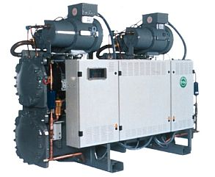
Épreuve E4
E41 Épreuve écrite : Analyse fonctionnelle et structurelle
E42 Épreuve écrite : Analyse des solutions technologiques
C22
C23 C24
A6 COMMUNICATION
T 6.1 Assurer la communication interne et externe du service maintenance
T 6.2 Participer à une réunion de progrès
Organisation de la maintenance (0+2+0)
Épreuve orale E62
C41 - C33 - C14 - C53
CCF U52
Froid
Niveau
3 et 4
A5 ORGANISATION
T 5.1 Définir la stratégie de maintenance
T 5.2 Mettre en place et/ou optimiser l'organisation des activités de maintenance
A7
T 7.1 Effectuer la mise en fonctionnement et l'arret
T 7.2 Effectuer les réglages
T 7.3 Assurer la conduite en mode dégradé
T 7.4 Surveiller et contrôler le fonctionnement
CCF U53
8 semaines
Techniques de maintenance, conduite, prévention (2+1+4)
CCF U51
Enseignement sur toute l’année
A1
T 1.1 Diagnostiquer les pannes
T 1.2 Préparer les interventions
T 1.3 Effectuer les actions correctives
T 1.4 Remettre en service
Froid
Niveau
2
8 semaines
STAGE EN ENTREPRISE
(6 semaines)
Étude et réalisation de maintenance
C41 Proposer et/ou cevoir des solutions pluritechnologiques d'amélioration
C33 Préparer les travaux d'amélioration ou d'intégration d'un nouveau bien
C14 Réaliser les travaux d'amélioration et intégrer les moyens de surveillance
CCF U32
10 semaines
A3
T 3.1 proposer ou définir des axes d'amélioration
T 3.2 Proposer et/ou concevoir des solutions d'amélioration
T 3.3 Mettre en oeuvre les solutions d'amélioration, assurer le suivi des travaux
CCF U31
Épreuve orale E61
C13 - C51 - C52
Parcours de formation pour la 2ème année du BTS MS option Systèmes Énergétiques et fluidiques
A4
T 4.1 Contribuer à la prise en compte des contraintes de maintenance
T 4.2 Préparer et participer à la réception, à l'installation et à la mise en service des nouveaux biens
Études pluritechnologiques des systèmes (2+2+6)
Physique et Chimie (2+0+2)
Notes:
OC

Slide 46
COP d’une pompe à chaleur
(2nde année)
Période Enseignant | Septembre Octobre | Novembre Décembre | Janvier Février | Mars Avril | Jusqu’au 15 mai
STI 1 (O.C) | CCF Conduite (2 semaines) Froid niveau 2 « avec pertes de charge » | Stage | Froid niveau 3 « rendements » | CCF Org Maint Froid niveau 4 « régulation » Acoustique | CCF Maintenance corrective d’un bien : U 5.1
STI 1 (N.D) | CCF Conduite (2 semaines) Clim niveau 1 | Stage | Clim niveau 2 | CCF Org Maint Clim niveau 3 « régulation » Acoustique | CCF Conduite d’une Installation : U 5.3
Phys Chimie (A.W) | Elec : puissance Acide/Base CCF 1 | Stage | Machines thermiques COP théorique Oxydoréduction | Circuits Elec CAN Capteurs Acoustique | CCF 2
Notes:
OC

Slide 47
COP d’une pompe à chaleur
(2nde année)
Notions
STI
Notions
Sc ϕ
T.P Tracé de cycle avec PdC
T.P Bilan de la P.A.C
T.P Optimisaθ
Réglage PAC
2nd
Principe
Carnot
Rendements
Notes:
AW

Slide 48
COP d’une pompe à chaleur
(2nde année)
Notions
STI
Notions
Sc ϕ
T.P Tracé de cycle avec PdC
T.P Bilan de la P.A.C
T.P Optimisaθ
Réglage PAC
CCF Maint
Corrective
CCF Conduite
d’une instal.
2nd
Principe
Carnot
Rendements
Causes
d’irréversibilité
Notes:
AW
OC CCF

Slide 49
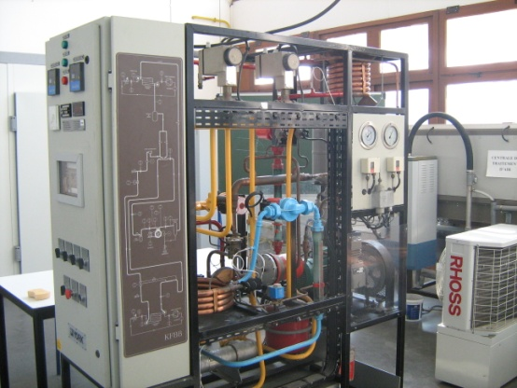
COP d’une pompe à chaleur
(2nde année)
Notions
STI
Notions
Sc ϕ
T.P Tracé de cycle avec PdC
T.P Bilan de la P.A.C
T.P Optimisaθ
Réglage PAC
CCF Maint
Corrective
CCF Conduite
d’une instal.
2nd
Principe
Carnot
Rendements
Causes
d’irréversibilité
Notes:
OC

Slide 50
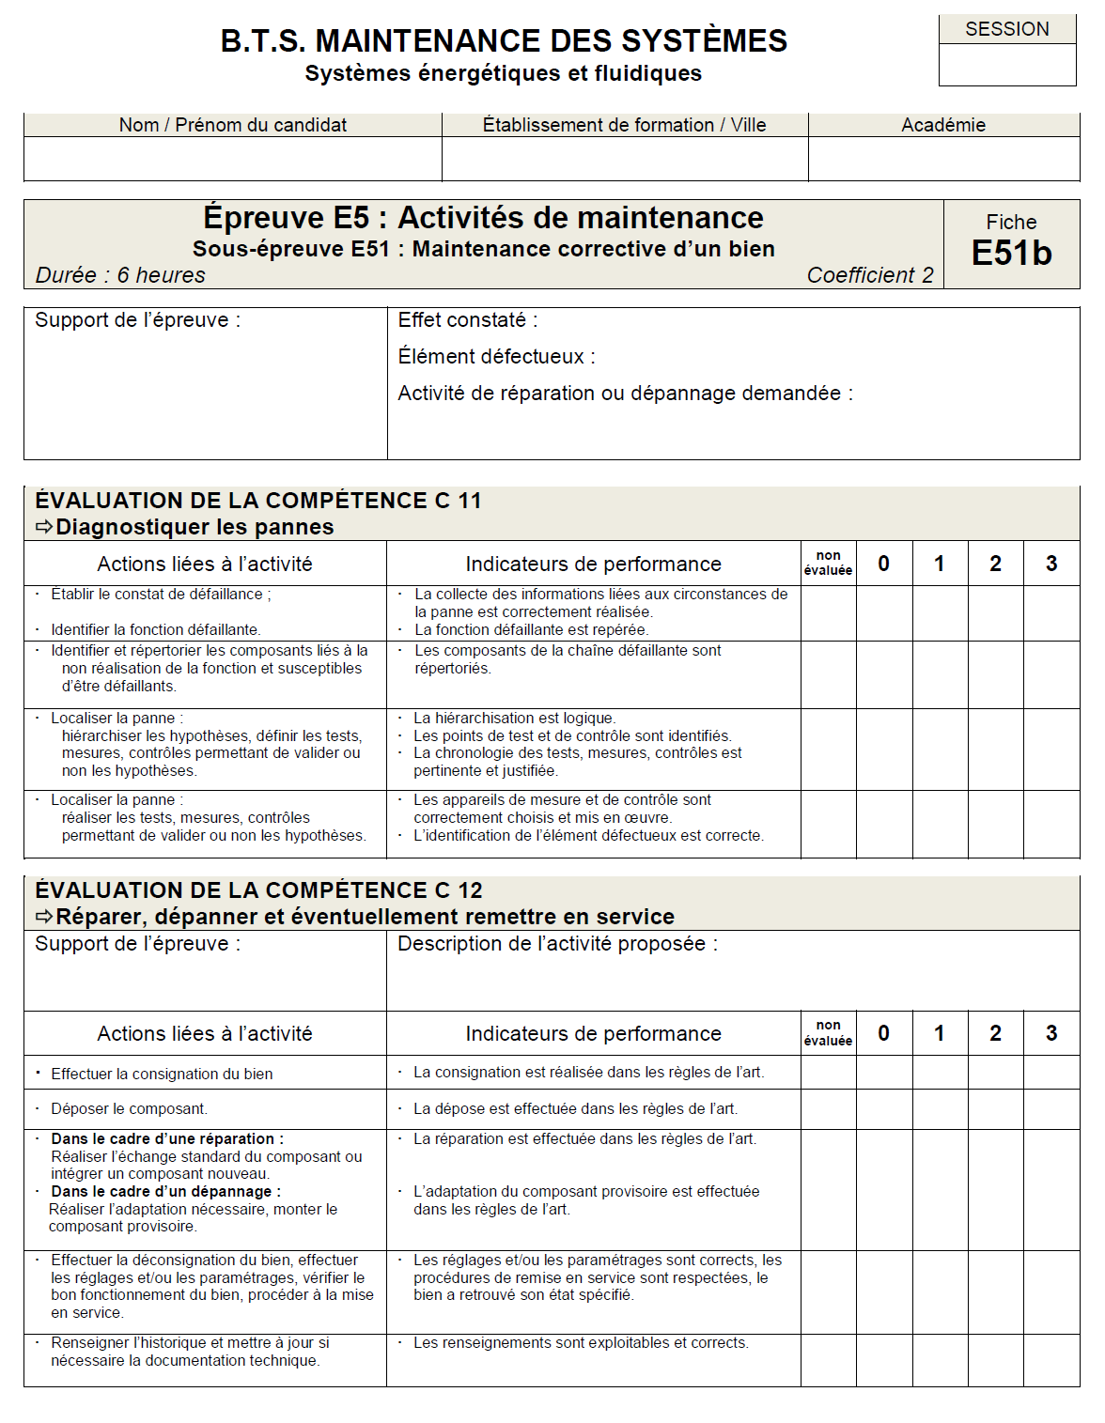
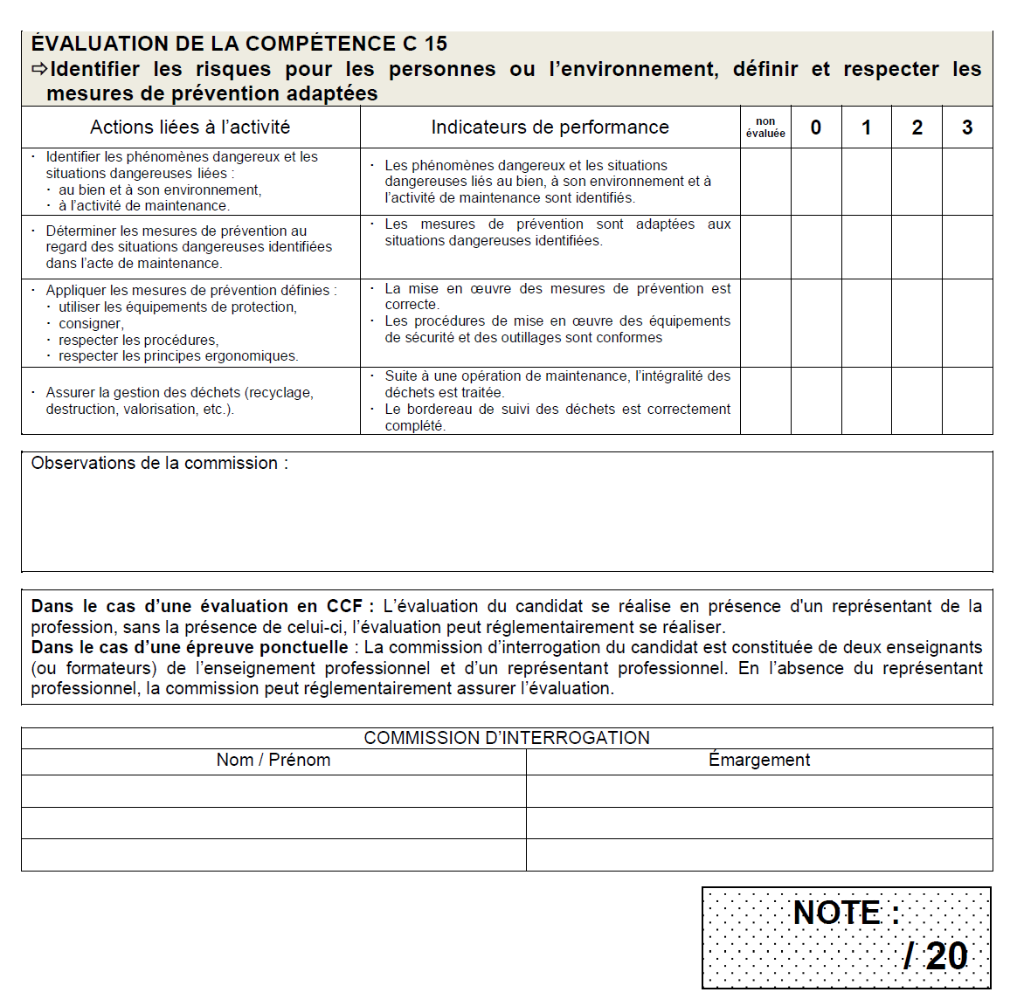
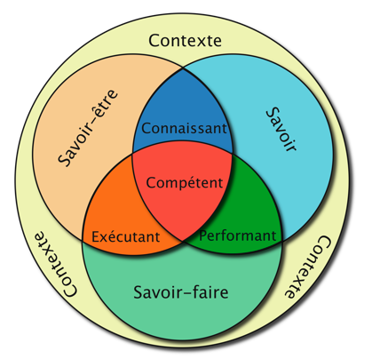
COP d’une pompe à chaleur
(2nde année)
Notes:
OC

Slide 51
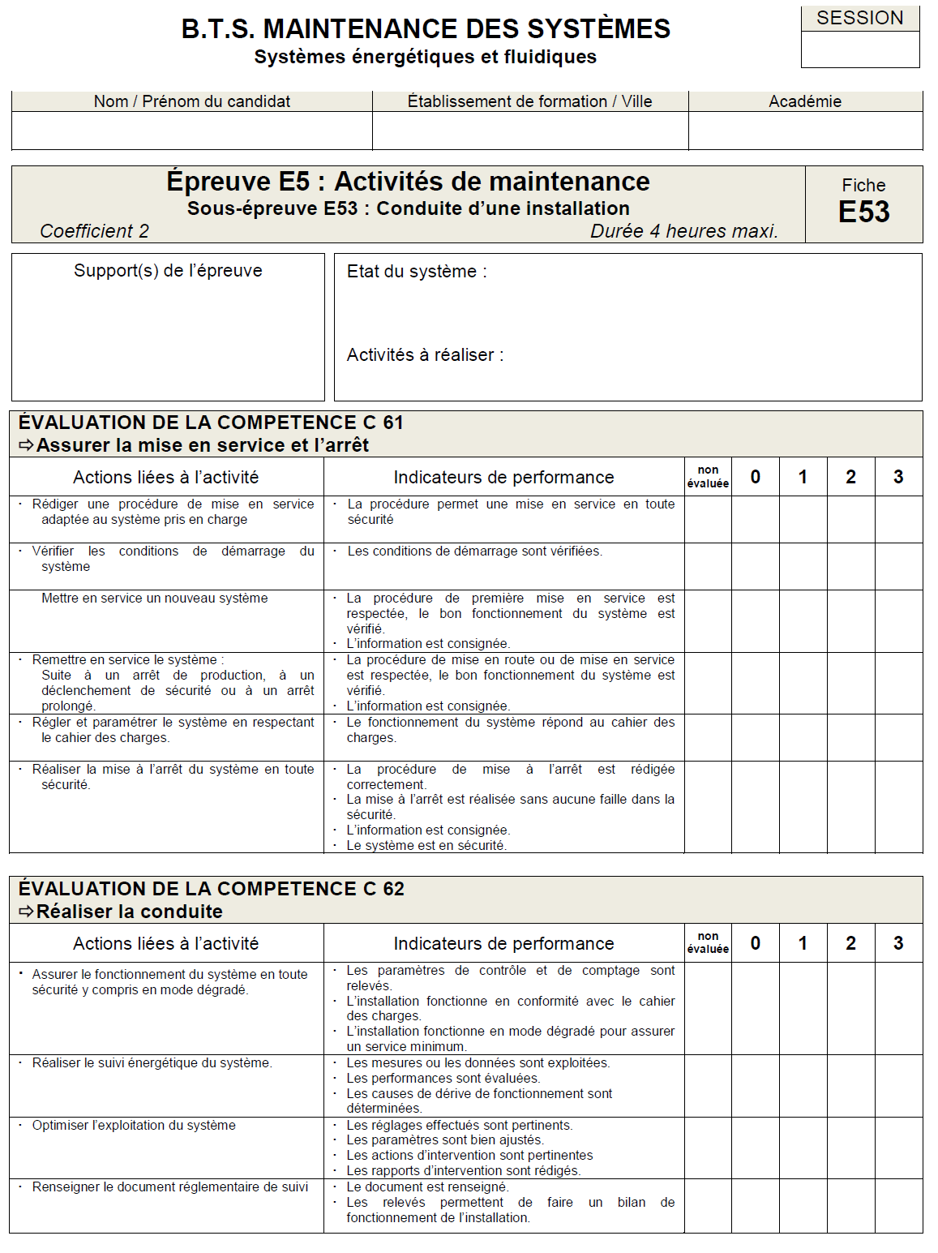
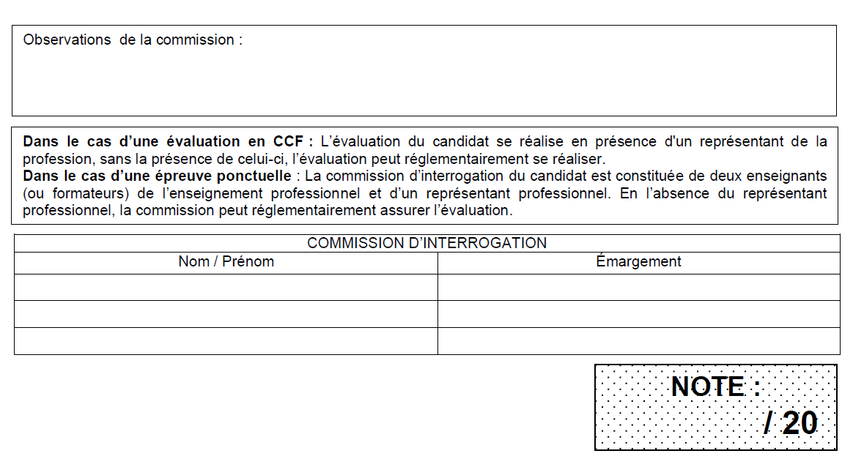
COP d’une pompe à chaleur
(2nde année)
Notes:
OC

Slide 52
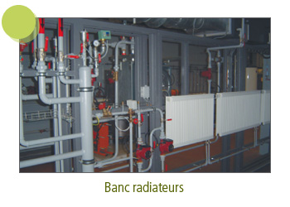

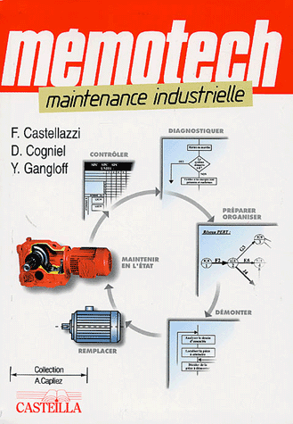
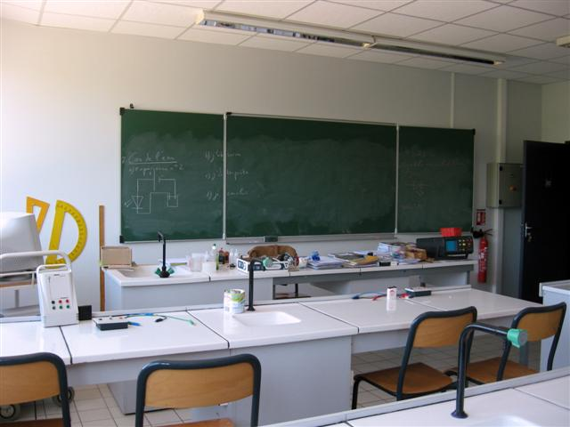

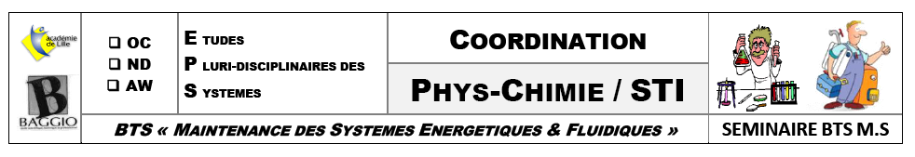
CONCLUSION
Activités spécifiques
Physique chimie
Activités coordonnées
et/ou
co-construites
Activités spécifiques
STI
Vocabulaire
Scientifique et Technique
partagé
Proximité
géographique
des locaux
Notes:
AW OC

